Slide 1
TIME-SERIES ANALYSIS
한국 인스타그램 해시태그
시계열 데이터 분석
네이버 데이터랩 실데이터로 본 2026년 상반기 트렌드 — 무엇이 뜨고, 어디로 가는가
기준일 2026년 6월 11일 (KST) 분석 기간 2026-01-01 ~ 2026-06-10 (161일) 해시태그 9개

Slide 2
AGENDA
목차
01
문제 정의와 데이터
마케터의 고민 · 네이버 데이터랩 실데이터
02
시계열, 직관으로 이해하기
겹친 신호 · 추세 걷어내기 · 반복 패턴 찾기
03
실데이터로 분석하기
평활화 · 정상성 · 분해 · 계절성 · 예측
04
모델 비교
선형 베이스라인 vs SARIMA
05
결론: 지금 뜨는 태그
2026-06-11 트렌딩 태그와 활용 전략
06
우리 계정은 어떻게 될까
도달 분해 · 14일 예측으로 답하기
07
AI로 확장하기
LSTM · Transformer · RAG · LLM 에이전트
08
부록: 코드 · 한계
구현 요약과 데이터 캐비앗
시계열 데이터 분석 · 한국 해시태그 트렌드
01

Slide 3
01 · PROBLEM
문제 정의 — 마케터의 고민
“다음 달에 어떤 해시태그가 떡상할까? 우리 계정 도달은 오를까, 꺾일까?” — 감으로는 답할 수 없는 질문들
“어떤 태그가 떡상할까?”
인기 순위는 '이미 큰 것'만 보여줌 — 순위에 올라온 시점은 대개 피크 직전이라 따라 들어가면 늦음
“우리 계정은 어떻게 될까?”
도달·팔로워 그래프가 오르는 중인지, 꺾이는 중인지, 그냥 요일 출렁임인지 눈으로는 구분 불가
“왜 예측이 어렵나?”
관심도 = 추세 + 계절성 + 이벤트 + 노이즈가 섞인 신호 — 분리하지 않으면 노이즈를 트렌드로 오독
이 발표의 제안
시계열 분해로 신호를 성분별로 나누면 '진짜 상승'·'피크 통과'·'단순 요일 효과'를 데이터로 구분할 수 있다
시계열 데이터 분석 · 한국 해시태그 트렌드
02

Slide 4
01 · APPROACH
분석 접근
질문: 2026년 6월 11일 현재, 한국에서 어떤 해시태그가 뜨고 있고 — 어디로 가는가?
왜 시계열인가
한 시점의 인기 순위는 '지금 큰 것'만 보여줌 — 추세·계절성·모멘텀을 분리해야 '뜨는 것'과 '식는 것'을 구분
데이터
네이버 데이터랩 검색어트렌드 실데이터 — 한국 사용자의 일별 검색 관심도 (2026-06-11 수집)
프록시 가정
인스타그램은 해시태그 시계열 공개 API가 없음 → 같은 주제의 네이버 검색량을 한국 관심도의 대리지표로 사용
분석 절차
EDA → 평활화 → 정상성 진단 → ACF → 분해 → 계절성/모멘텀 → 예측 → 액션
시계열 데이터 분석 · 한국 해시태그 트렌드
03

Slide 5
01 · DATASET
데이터셋
2026-01-01 ~ 2026-06-10 · 161일 · 일 단위 · 라이프스타일 해시태그 9개
수집
네이버 데이터랩 검색어트렌드 API — 키워드그룹별 일별 ratio (그룹 예: 러닝=러닝+러닝크루)
대상 태그
#러닝 #캠핑 #등산 #카페 #국내여행 #다이어트 #피크닉 #클라이밍 #빵지순례
ratio의 의미
요청 내 최대값=100인 상대값 → 시리즈 간 절대 비교는 불가, 시리즈 내 시간 변화 분석은 유효
형태
tidy 패널 (date, hashtag, ratio) → pivot하여 날짜×태그 행렬로 분석
시계열 데이터 분석 · 한국 해시태그 트렌드
04

Slide 6
01
PART 1 · INTUITION
시계열, 직관으로 이해하기

Slide 7
02 · INTUITION
① 시계열은 '겹쳐진 신호'다
하나의 그래프처럼 보이지만, 사실은 여러 신호가 포개진 결과다.
💡 비유 노래 한 곡 = 멜로디 + 비트 + 잡음. 시계열도 추세 + 주기 + 우연이 합쳐진 소리다.
📈
🔁
🎲
추세 (장기 방향)
계절성 (반복 리듬)
불규칙 (우연·이벤트)
팔로워가 늘듯 천천히 오르내리는 큰 흐름. '이 태그가 뜨는가, 식는가'를 결정.
매주 주말마다 솟는 규칙적 패턴. 달력만 봐도 예상되는 출렁임.
연휴·바이럴처럼 설명 안 되는 잡음과 깜짝 사건. 예측이 어려운 부분.
수식 관측 = 추세(T) + 계절(S) + 불규칙(R)
시계열 데이터 분석 · 한국 해시태그 트렌드
05

Slide 8
02 · INTUITION
② 비교하려면 '추세를 걷어내라'
값이 계속 커지면 어제와 오늘을 그대로 비교할 수 없다 — 기준선이 움직이니까.
💡 비유 키 자체가 아니라 '어제보다 몇 cm 자랐나'를 보면, 성장 속도를 공정하게 비교할 수 있다.
🪜
➖
⚖️
비정상 (기준선이 이동)
차분 = 어제와의 차이
정상성 (안정된 신호)
평균이 시간에 따라 움직이는 상태. 추세 때문에 '가짜 상관'에 속기 쉽다.
Xₜ − Xₜ₋₁ 로 바꾸면 추세가 사라지고 변화량만 남는다.
평균·변동이 일정해진 상태. 그래야 패턴 분석과 예측이 신뢰성을 가진다.
수식 차분 ∇Xₜ = Xₜ − Xₜ₋₁ (추세 제거)
시계열 데이터 분석 · 한국 해시태그 트렌드
06

Slide 9
02 · INTUITION
③ '같은 패턴이 반복되나?' — 자기상관
오늘 값이 7일 전과 닮았는가? 닮은 정도를 시차별로 재면 숨은 리듬이 드러난다.
💡 비유 요일 장사 같다 — 이번 주 토요일 매출은 지난 토요일과 닮는다. 그 '닮음'이 자기상관.
📊
🔇
🤖
자기상관 (ACF)
백색잡음
예측 모델
며칠 전 값과 얼마나 닮았는지 시차별로 측정. lag 7에서 튀면 '주간 리듬' 존재.
아무 패턴 없는 순수 잡음. 분석 후 남은 찌꺼기가 여기에 가까우면 잘 설명한 것.
추세+요일 패턴을 학습해 미래로 연장. 더 정교한 버전이 ARIMA·SARIMA.
수식 자기상관 ρ(k) = corr(Xₜ, Xₜ₋ₖ)
시계열 데이터 분석 · 한국 해시태그 트렌드
07

Slide 10
02
PART 2 · ANALYSIS
실데이터로 분석하기

Slide 11
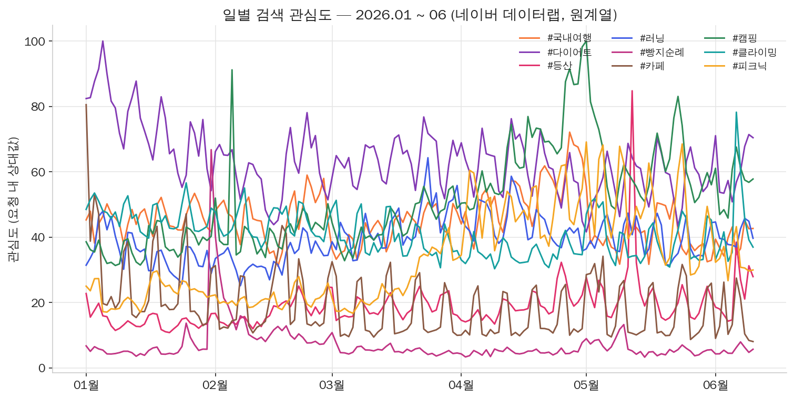
03 · RAW SIGNAL
원시 시계열 관찰
📖 읽는 법
— 9개 태그의 일별 관심도 원계열
— 톱니 모양 = 주 7일 계절성
— #캠핑·#피크닉: 봄에 큰 산(계절 추세)
— #카페: 1월 고점 후 하락
— 5월 중순 #등산 스파이크 = 연휴 외생 이벤트
시계열 데이터 분석 · 한국 해시태그 트렌드
08

Slide 12
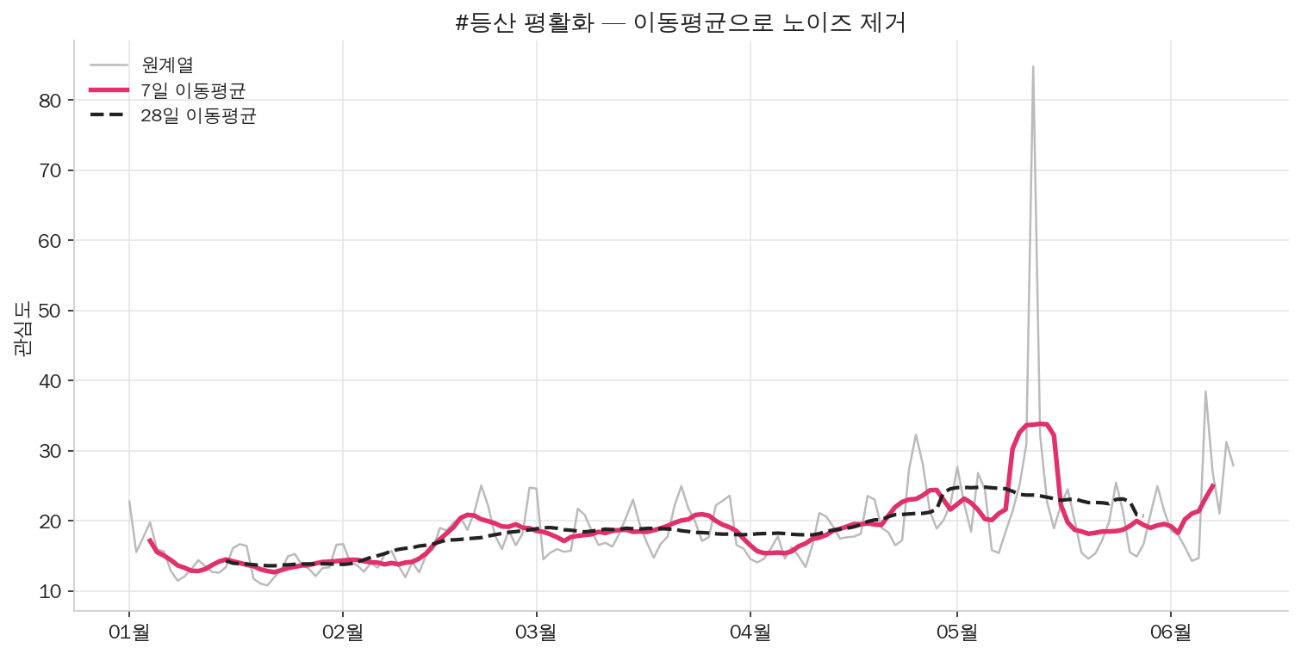
03 · SMOOTHING
이동평균 평활화
📖 읽는 법
— 포커스: #등산 (6월 모멘텀 1위)
— 회색 = 원계열(노이즈)
— 7일 MA = 주간 주기 상쇄
— 28일 MA = 장기 추세만
— 1~5월 꾸준한 우상향 확인
시계열 데이터 분석 · 한국 해시태그 트렌드
09

Slide 13
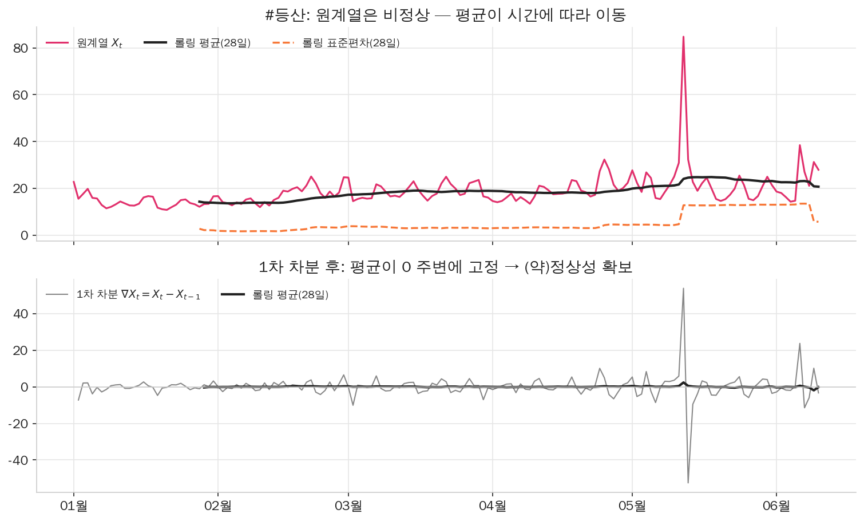
03 · STATIONARITY
정상성 진단과 차분
📖 읽는 법
— 위: 롤링 평균이 계속 상승 → 평균 비불변 = 비정상
— 롤링 표준편차도 5월에 점프
— 아래: 1차 차분 후 평균이 0에 고정
— 차분으로 (약)정상성 확보 → ARIMA의 d=1에 해당
시계열 데이터 분석 · 한국 해시태그 트렌드
10

Slide 14
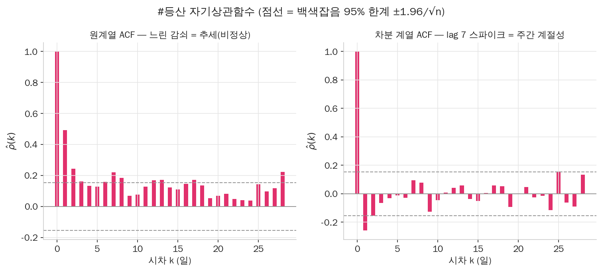
03 · ACF
자기상관함수(ACF)
📖 읽는 법
— 왼쪽(원계열): 천천히 감쇠 → 추세 지배 = 비정상 신호
— 오른쪽(차분): lag 7·14·21 스파이크 → 주간 계절성
— 점선 = ±1.96/√n 백색잡음 한계
— 이론 그대로: 차분이 추세를 지우자 주기가 드러남
시계열 데이터 분석 · 한국 해시태그 트렌드
11

Slide 15
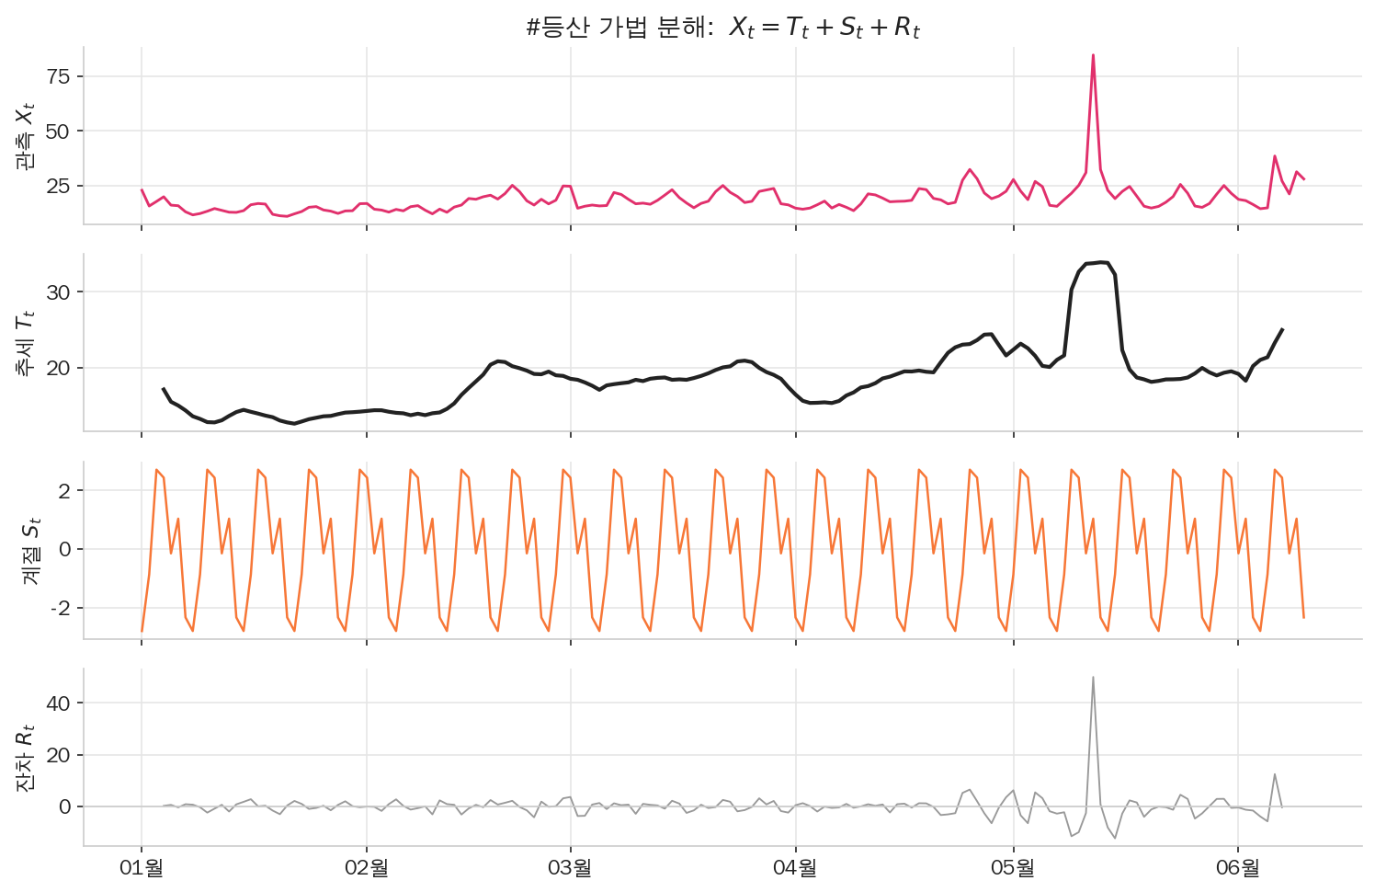
03 · DECOMPOSITION
가법 분해
📖 읽는 법
— X = 추세 + 계절 + 잔차로 분리
— 추세: 1월~5월 +60% 수준 상승
— 계절: 주말 양(+), 주중 음(−) 규칙 진동
— 잔차: 5월 연휴 스파이크 외엔 백색잡음에 가까움
시계열 데이터 분석 · 한국 해시태그 트렌드
12

Slide 16
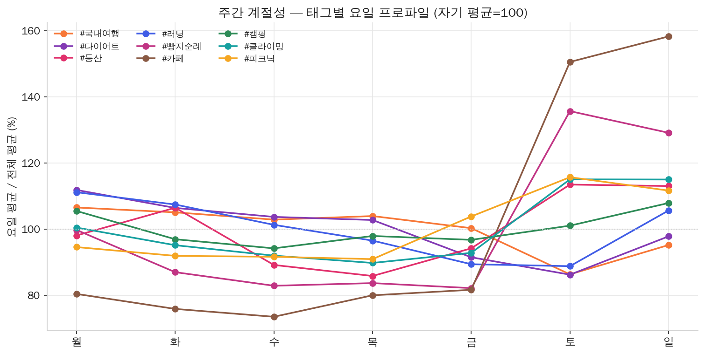
03 · SEASONALITY
주간 계절성 프로파일
📖 읽는 법
— 요일 평균을 자기 평균=100으로 정규화
— #등산·#피크닉·#캠핑: 주말(토) 피크
— #다이어트: 월요일 피크 — '월요일 결심' 효과
— 게시 타이밍 설계의 직접 근거
시계열 데이터 분석 · 한국 해시태그 트렌드
13

Slide 17
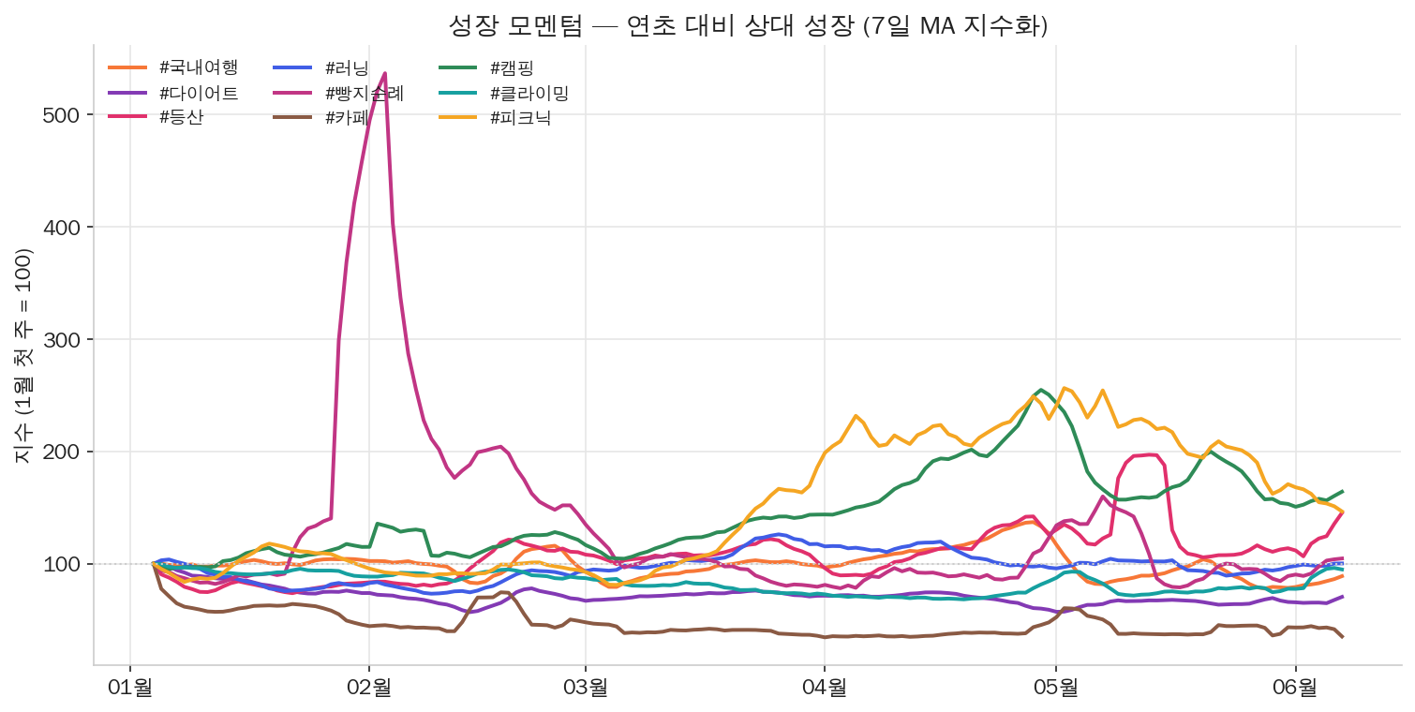
03 · MOMENTUM
성장 모멘텀
📖 읽는 법
— 1월 첫 주=100 지수화
— 연초 대비: #피크닉 +70% · #캠핑 +61% · #등산 +48%
— 최근 30일: #등산 +7.9% · #클라이밍 +5.5% 만 상승
— 봄 태그(피크닉·캠핑)는 5월 피크 통과 후 하락 전환
시계열 데이터 분석 · 한국 해시태그 트렌드
14

Slide 18
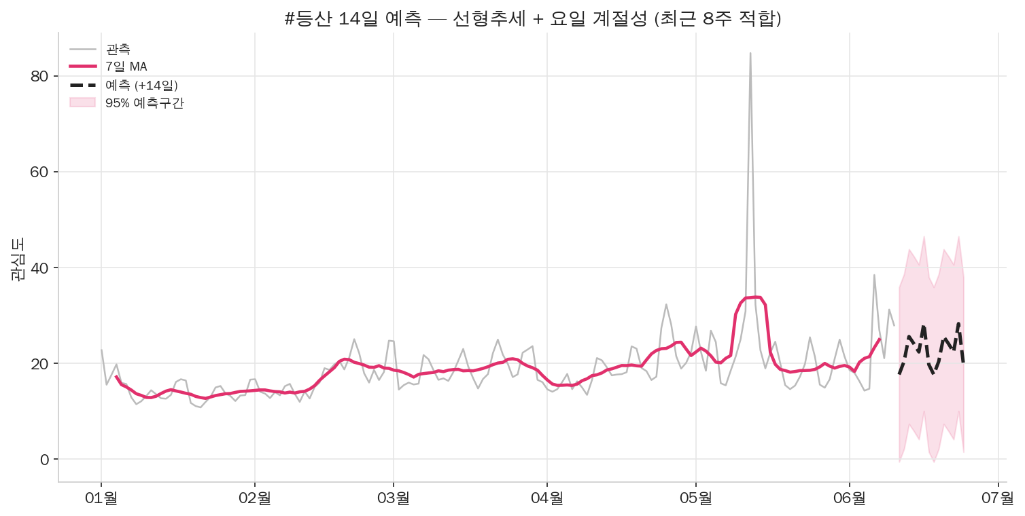
03 · FORECAST
14일 예측
📖 읽는 법
— 모형: 선형추세 + 요일 계절성 (최근 8주 적합)
— 점선 = 6/11~6/24 예측 경로
— 음영 = 95% 예측구간 (잔차 분산 기반)
— 주말마다 솟는 요일 패턴까지 재현
시계열 데이터 분석 · 한국 해시태그 트렌드
15

Slide 19
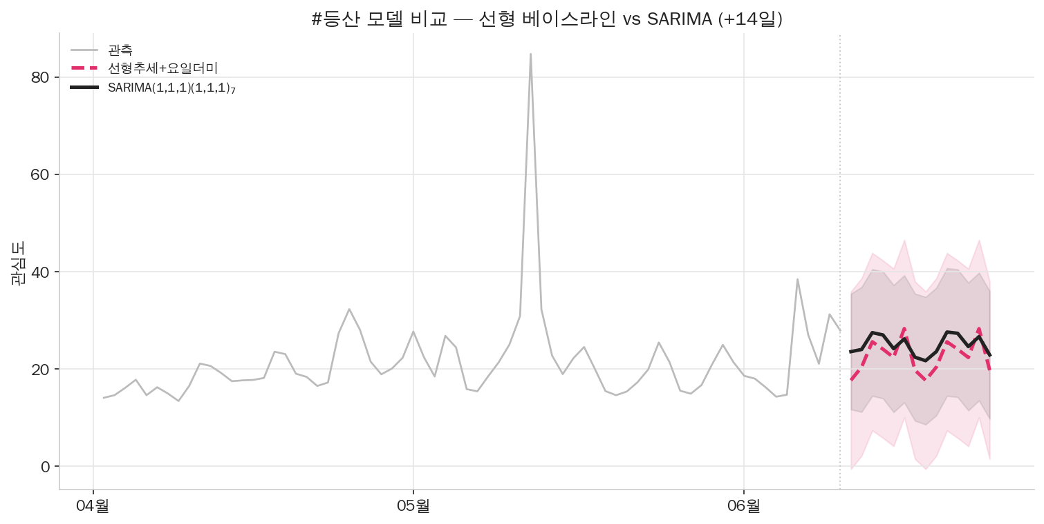
04 · MODEL COMPARISON
모델 비교 — 베이스라인 vs SARIMA
📖 읽는 법
— 분홍 = 선형추세+요일더미(수업용 기본형)
— 검정 = SARIMA(1,1,1)(1,1,1)₇ — 차분·AR·MA·계절을 모두 추정
— 홀드아웃 백테스트(마지막 14일): 평균절대오차 SARIMA 4.85 < 베이스라인 5.65
— SARIMA가 ~14% 더 정확 — 다만 해석은 베이스라인이 더 투명(추세·요일 분리)
— 교훈: 단순 모델로 '구조 이해', SARIMA로 '정확도' — 목적에 따라 선택
시계열 데이터 분석 · 한국 해시태그 트렌드
16

Slide 20
03
CONCLUSION
그래서, 지금 뭘 써야 하나

Slide 21
05 · NOW TRENDING
2026-06-11 기준 트렌딩 해시태그
📈 지금 상승 중 (최근 30일 모멘텀 +)
#등산 #클라이밍
등산 +7.9%, 클라이밍 +5.5% — 초여름에도 모멘텀 유지, 지금 올라탈 태그
🌊 피크 통과 (계절성 하락 전환)
#피크닉 #캠핑
연초 대비 +70%/+61%로 컸지만 최근 30일 -21%/-17% — 봄 수요 종료
💪 안정 수요 (시즌 진입)
#다이어트
최근 30일 +0.4%로 하락 멈춤 — 여름 직전 수요 재점화 구간, 월요일 피크 활용
📉 약세 지속
#카페 #국내여행
연초 대비 -50%/-15% — 단독 태그보다 상승 태그와 조합 권장
시계열 데이터 분석 · 한국 해시태그 트렌드
17

Slide 22
05 · ACTION
콘텐츠 활용 전략
시계열 인사이트 → 게시물 전략: 무엇을(태그), 언제(요일), 어떻게(조합)
주력 태그
#등산 #클라이밍 중심 콘텐츠 — 상승 모멘텀 구간에 게시해 노출 탄력 확보
게시 타이밍
아웃도어 태그는 금~토 오전(주말 피크 직전), #다이어트는 일 저녁~월 오전('월요일 결심' 수요 선점)
태그 조합
상승 태그 + 안정 태그 묶기: #등산 × #다이어트(여름 준비), #클라이밍 × #카페(실내 연계)
리스크 관리
#피크닉·#캠핑은 하락 전환 — 신규 기획 보류, 기존 콘텐츠는 내년 3~4월 재활용 예약
운영 루프
데이터랩 재수집(주 1회) → 모멘텀 갱신 → 태그 포트폴리오 리밸런싱
시계열 데이터 분석 · 한국 해시태그 트렌드
18

Slide 23
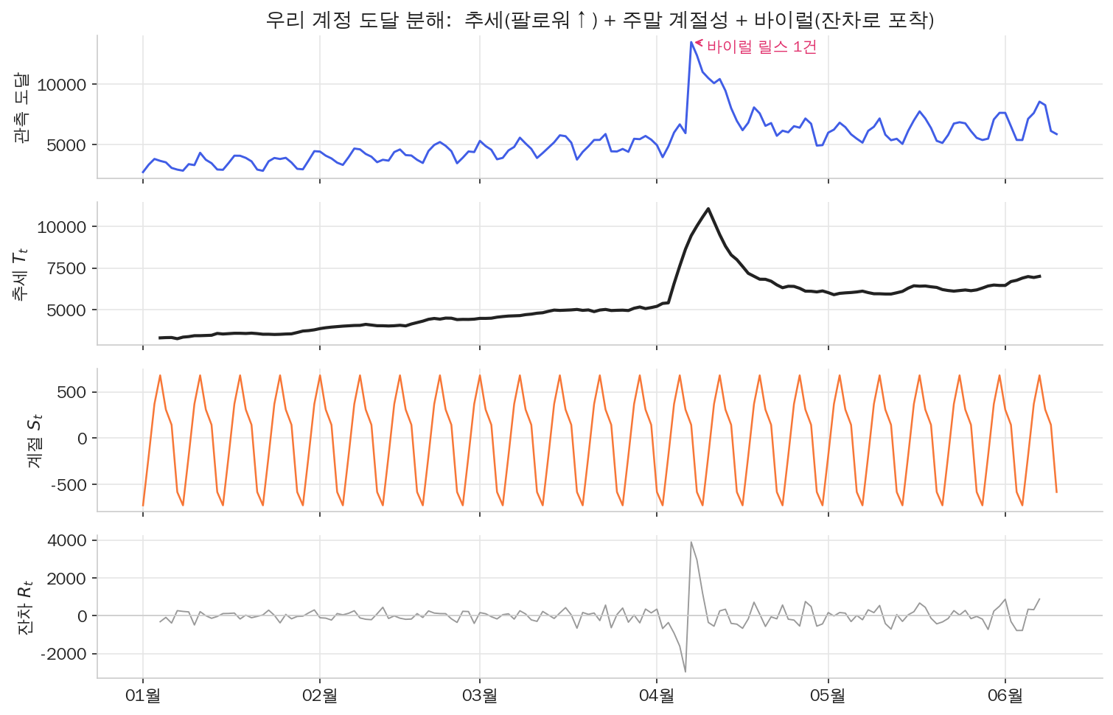
06 · OUR ACCOUNT
되돌아온 질문: 우리 계정은 어떻게 될까
📖 읽는 법
— 가상 계정의 일별 도달을 분해 (※ 교육용 시뮬레이션)
— 추세: 팔로워 성장에 따른 꾸준한 우상향
— 계절: 주말(일) 피크 — 요일 효과
— 바이럴 릴스 1건 = 추세가 아니라 잔차로 포착
— → '한 번 터진 것'과 '꾸준한 성장'은 다른 성분, 분리해야 보임
시계열 데이터 분석 · 한국 해시태그 트렌드
19

Slide 24
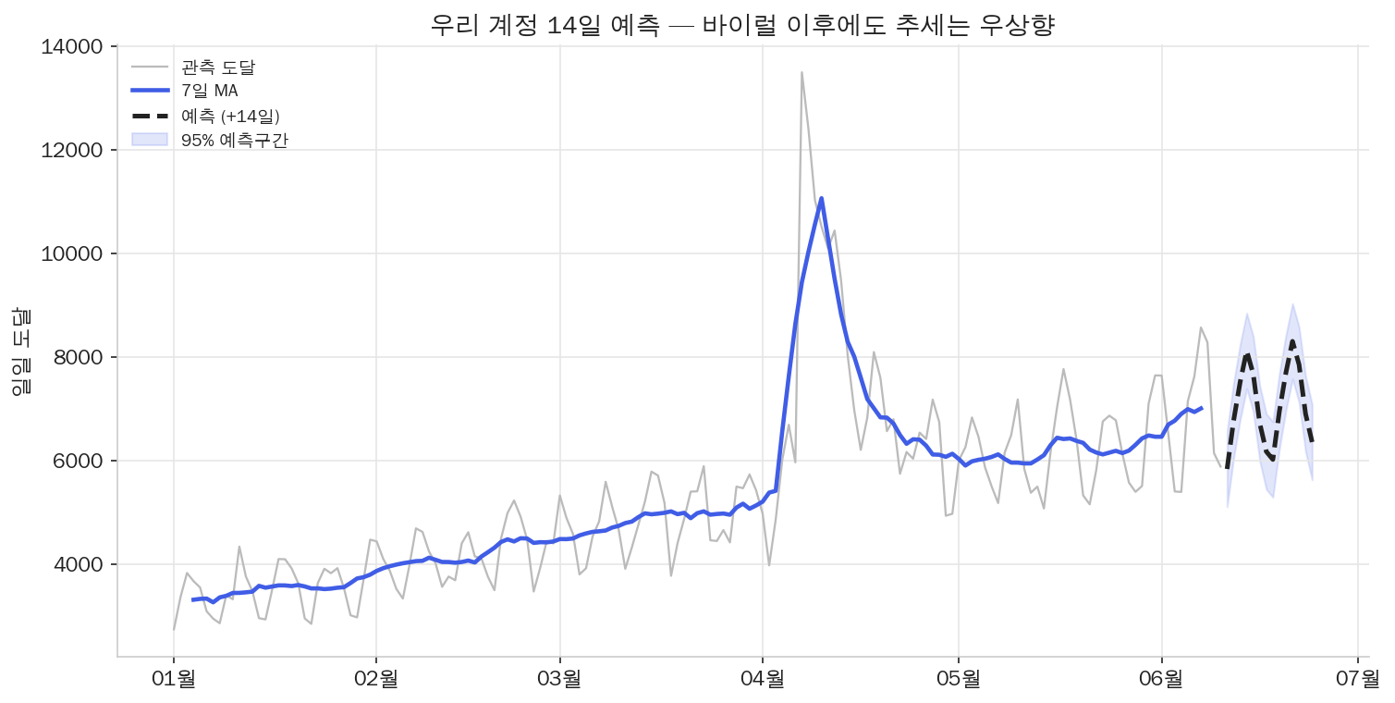
06 · OUR ACCOUNT
우리 계정 14일 예측
📖 읽는 법
— 분석 기간 도달 +111% 성장
— 추세 기울기 +26/일 (양수=성장 지속)
— 바이럴 스파이크가 가라앉아도 기저 추세는 우상향
— 예측: 완만한 상승 + 주말 피크 반복
— 답: 단발 바이럴에 일희일비 말고 추세 기울기를 보라
시계열 데이터 분석 · 한국 해시태그 트렌드
20

Slide 25
04
PART 3 · SERVICE
AI로 트렌드 분석을 '서비스'로 키운다

Slide 26
07 · VISION
지금의 서비스, 그리고 다음
지금은 '지나간 인기'를 보여준다. 다음은 '다가올 인기'를 예측하고, 이유를 설명하고, 액션까지 제안한다.
AS-IS — 사후 랭킹
해시태그 빈도·좋아요로 '이미 뜬' 태그를 정렬해 보여주는 단계 (현재 Streamlit 앱)
그 한계
지나간 인기라 따라가면 늦고, '왜 떴나·다음은'은 사람이 직접 해석해야 함
TO-BE — AI 트렌드 파트너
떡상 예측 + 자동 인사이트 + 콘텐츠 코파일럿으로 '분석'을 '의사결정'으로
핵심 전환
보여주는 도구 → 대신 판단하고 제안하는 서비스
시계열 데이터 분석 · 한국 해시태그 트렌드
21

Slide 27
07 · FEATURES
AI 기반 핵심 기능
각 기능은 앞서 만든 분석 위에 AI 엔진을 얹어 사용자 가치로 바꾼 것.
🚀 떡상 예측 알림
다음에 뜰 태그
3~14일 뒤 상승할 태그를 미리 푸시 엔진: LSTM·TFT 시계열 예측
🧭 자동 인사이트
왜 · 어디로
‘#등산 상승, #피크닉 피크 통과’를 근거까지 자동 요약 엔진: RAG + LLM
✍️ 콘텐츠 코파일럿
바로 쓸 초안
추천 태그·타이밍에 맞춘 캡션·기획안 자동 생성 엔진: LLM 에이전트
📊 계정 성장 진단
진짜 성장?
단발 바이럴인지 꾸준한 성장인지 분해·예측으로 진단 엔진: 시계열 분해
시계열 데이터 분석 · 한국 해시태그 트렌드
22

Slide 28
07 · ROADMAP
단계별 고도화 로드맵
한 번에 다 만들지 않는다 — 지금 가진 자산 위에 단계적으로 얹는다.
Phase 1 — 지금 (분석·시각화)
해시태그 랭킹 + 시계열 분석 대시보드 (이미 보유한 자산)
Phase 2 — 예측 엔진 + 알림
SARIMA→LSTM 예측을 붙여 '떡상 알림' 출시 — 사후에서 선제로 전환
Phase 3 — 지식베이스 + 자동 인사이트
트렌드·성과를 벡터DB(RAG)에 축적 → LLM이 근거 기반 리포트 자동 생성
Phase 4 — 코파일럿 + 개인화
LLM 에이전트가 계정별 맞춤 태그·콘텐츠 제안, 성과 피드백으로 자동 학습
시계열 데이터 분석 · 한국 해시태그 트렌드
23

Slide 29
07 · ARCHITECTURE
기능을 떠받치는 시스템 아키텍처
01
02
03
04
05
데이터 수집
시계열 예측
지식베이스 (RAG)
LLM 에이전트
콘텐츠 추천
네이버 데이터랩 · 인스타그램 API · 일별 패널
SARIMA · LSTM · TFT 앙상블로 14일 전망
벡터DB: 과거 트렌드 · 캠페인 성과 검색
근거 기반 인사이트 · 콘텐츠 초안 생성
태그 · 타이밍 · 조합 액션 제안
↺ 피드백 루프 게시 성과를 다시 수집해 예측·추천 모델을 재학습 — 쓸수록 똑똑해지는 서비스.
시계열 데이터 분석 · 한국 해시태그 트렌드
24

Slide 30
07 · VALUE
기대 효과 & 차별화
왜 이 고도화가 돈이 되나 — 마케터의 시간을 줄이고, 선제적으로 움직이게 한다.
시간 절감
트렌드 리서치·콘텐츠 기획을 분 단위로 — 분석·초안 작성을 AI가 대신
선제 대응
사후 랭킹이 아니라 예측 — 경쟁자보다 먼저 뜨는 태그에 올라탐
근거 있는 의사결정
감이 아니라 데이터 + 근거(RAG)로 — 내부 보고·클라이언트 설득이 쉬워짐
데이터 락인(lock-in)
쓸수록 계정별 성과가 쌓여 추천이 정교해지는 선순환 → 이탈 방지
시계열 데이터 분석 · 한국 해시태그 트렌드
25

Slide 31
08 · CODE
핵심 코드 ① 데이터 → 평활화 → 차분
● tidy 패널을 날짜×태그 행렬로 (pandas pivot)
wide = panel.pivot(index="date", columns="hashtag", values="ratio")
● 이동평균 평활화 — 7일 중심 윈도우가 주간 주기를 상쇄
ma7 = s.rolling(7, center=True).mean() # 추세 + 노이즈 제거
● 1차 차분으로 정상화 (ARIMA의 d=1)
diff = s.diff() # X_t - X_{t-1}
diff.rolling(28).mean() # 평균이 0에 붙는지 진단
● 가법 분해 — 추세는 이동평균, 계절은 '같은 요일끼리 평균'
trend = s.rolling(7, center=True).mean()
seasonal = (s - trend).groupby(s.index.weekday).transform("mean")
residual = s - trend - seasonal # 백색잡음이면 성공
시계열 데이터 분석 · 한국 해시태그 트렌드
26

Slide 32
08 · CODE
핵심 코드 ② ACF → 예측
● 표본 ACF 직접 구현 — ρ(k) = γ(k)/γ(0)
x = x - x.mean()
rho_k = np.dot(x[:n-k], x[k:]) / np.dot(x, x)
band = 1.96 / np.sqrt(n) # 백색잡음 95% 한계
● 선형추세 적합 (최소제곱) + 요일 더미 계절성
coef = np.polyfit(t, s.values, 1) # 기울기·절편
seasonal = pd.Series(s.values - np.polyval(coef, t)) \
.groupby(s.index.weekday).mean()
● 14일 외삽 + 95% 예측구간 (잔차 표준편차 기반)
future = np.polyval(coef, future_t) + seasonal[future_weekday]
lo, hi = future - 1.96*resid_std, future + 1.96*resid_std
시계열 데이터 분석 · 한국 해시태그 트렌드
27

Slide 33
08 · LIMITATIONS
한계와 재현
정직한 캐비앗: 이 분석이 말할 수 있는 것과 없는 것
프록시 한계
네이버 검색량 ≠ 인스타그램 게시량 — '한국 사용자의 주제 관심도'의 대리지표로 해석해야 함
상대값 한계
데이터랩 ratio는 요청 내 정규화 — 태그 간 절대 규모 비교 불가, 시간 변화·모멘텀 비교만 유효
실시간성
2026-06-11 수집 스냅샷 — '실시간 스트림'이 아니라 주기 재수집으로 갱신하는 구조 (전일까지 일별 제공)
계정 시뮬레이션
'우리 계정' 도달은 계정 인사이트 공개 API가 없어 합성한 교육용 데이터 — 분해/예측 방법론 시연용이며 실측 아님
모형 한계
선형 베이스라인은 외생 이벤트·추세 전환을 늦게 반영(백테스트 MAE에서 SARIMA에 열세) — 단순성/해석력과 정확도의 트레이드오프
재현
pip install -r presentation/requirements.txt && python presentation/build_deck.py — CSV·시드 고정으로 결정론적 재생성
시계열 데이터 분석 · 한국 해시태그 트렌드
28

